Slide 1
Concevez une application au service de la santé publique

Slide 2
Appel à projet
Idée d’application en lien avec l’alimentation
Base de données Open Food Facts (Informations générales, ensemble de tags, ingrédients et additifs, informations nutritionnelles)

Slide 3
Idée d’application
Le client scan le produit
L’application donne une indication sur la meilleure qualité nutritionnelle du produit parmis :
Protéiné !
Bonnes graisses !
Bons sucres !
Pas de qualités nutritionnelles spécifiques.
Suggestion de produits de toutes catégories avec de meilleures qualités nutritionnelles

Slide 4


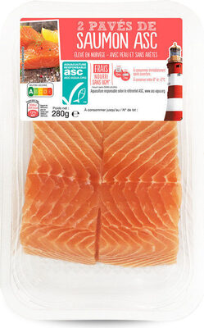

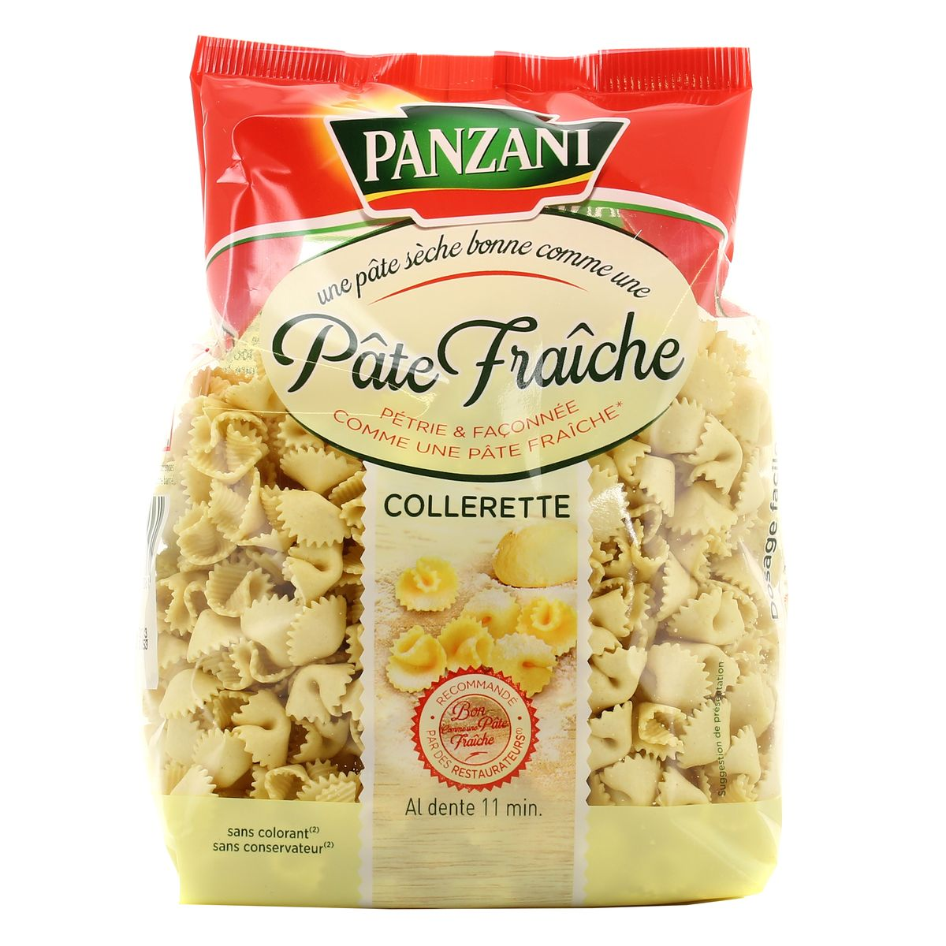
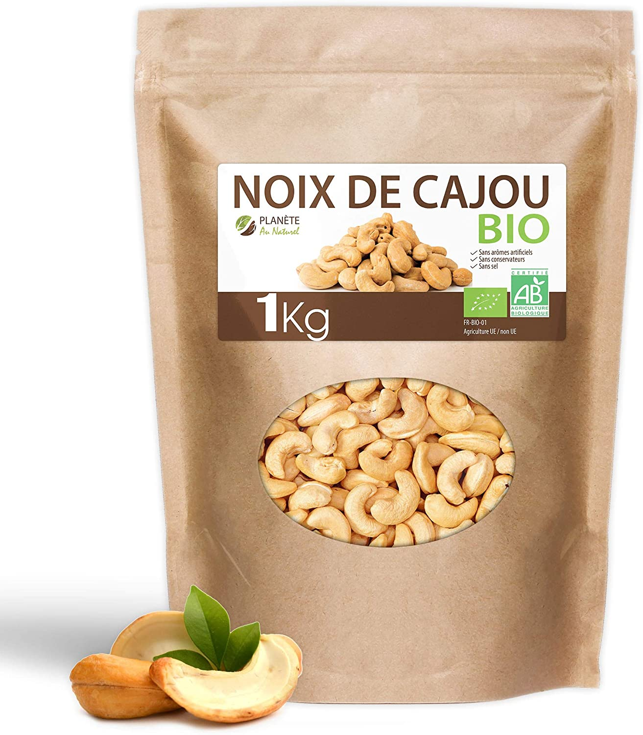
Protéiné !
Suggestion
Plus Protéiné !
Meilleurs Sucres !
Meilleures graisses !

Slide 5
Information générale
320 772 lignes pour 162 colonnes
106 colonnes de type float pour 56 de type objets
76% de valeurs NaN :
Sélection des produits français (98 440 lignes)
Suppression des colonnes ayant plus de 60% de valeurs NaN (43 indicateurs restant)

Slide 6
Sélection des variables
Code barre : Afin de récupérer les informations produit.
Nom du produit.
Variable de catégorie : Pour l’analyse exploratoire. (‘pnns_groups_1’ et ‘pnns_groups_2’)
Variables nutritionnelles : Nos variables principales pour l’analyse univariée et multivariée. ('energy_100g', 'fat_100g', 'saturated-fat_100g', 'carbohydrates_100g', 'sugars_100g', 'fiber_100g', 'proteins_100g', 'salt_100g', 'sodium_100g')
Nutrition Score : Pour l’analyse exploratoire ('nutrition-score-fr_100g', 'nutrition_grade_fr')

Slide 7
Nettoyage de données
Suppression des doublons.
Valeurs aberrantes :
Valeurs des macronutriments > 100 : On remplace par NaN
Lipides + Protéines + Glucides + Sel + Fibre > 100 : 466 valeurs aberrantes que l’on supprime.
Sucre > Glucides : 99 valeurs aberrantes que l’on supprime.
Acide gras saturés > Lipides : 80 valeurs aberrantes que l’on supprime.
4*glucides + 4*protéines + 9*lipides + 2*fibre > 3765.6 (énergie maximal en kilojoule) : 102 valeurs aberrantes que l’on supprime.

Slide 8
Traitement des valeurs manquantes
Suppression de 30 000 lignes totalement vides
Sel = 2.5*Sodium
Pour les valeurs numériques manquantes restantes (excepté l’énergie) : utilisation du KNN Imputer par sous-catégories (‘pnns_groups_2’)
Si sucre > glucides ou acide gras saturés > lipide on égalise.
Estimation de l’énergie à la main pour les valeurs NaN restantes.

Slide 9
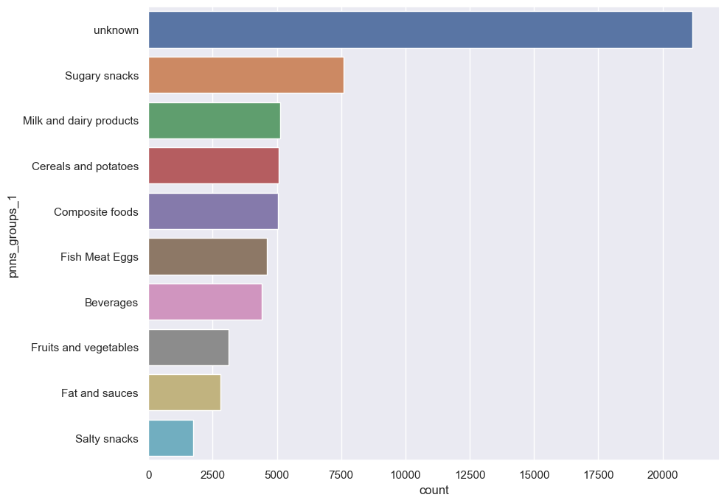
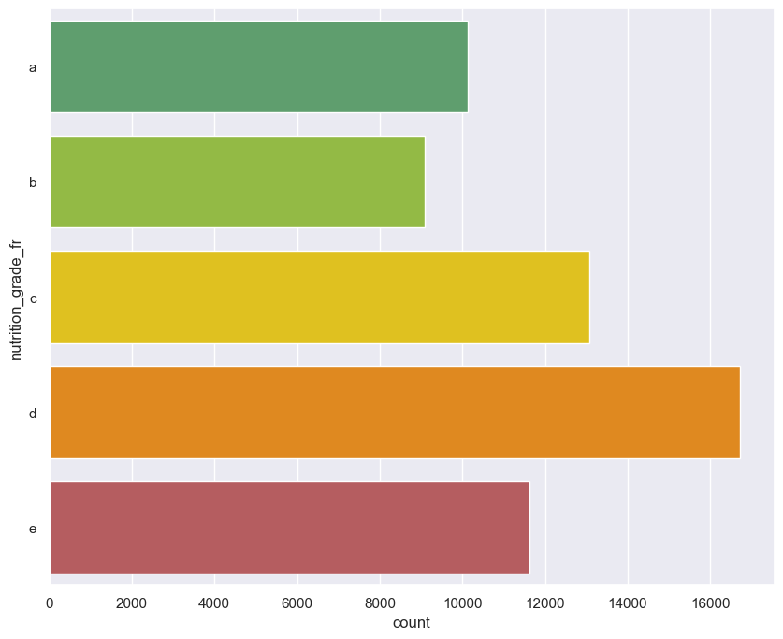
Analyse univariée

Slide 10
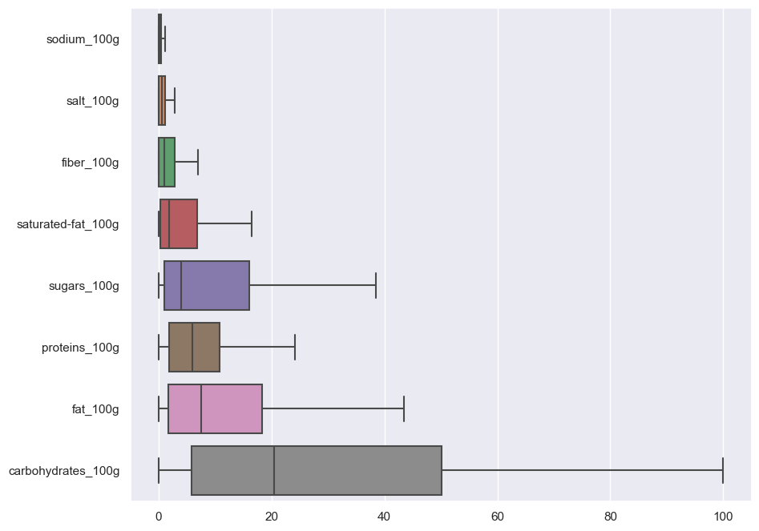
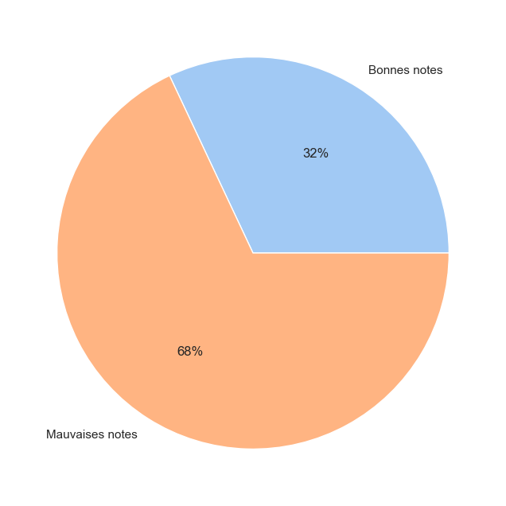
Analyse univariée

Slide 11
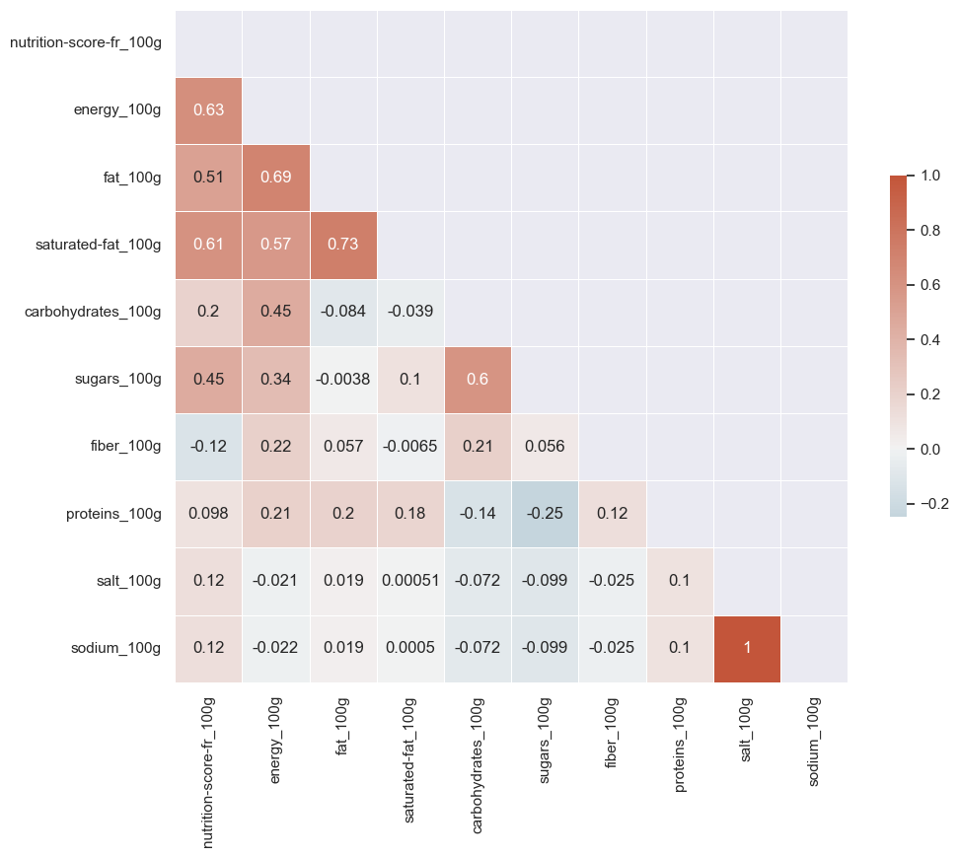
Analyse bivariée
Variables quantitatives / quantitatives

Slide 12
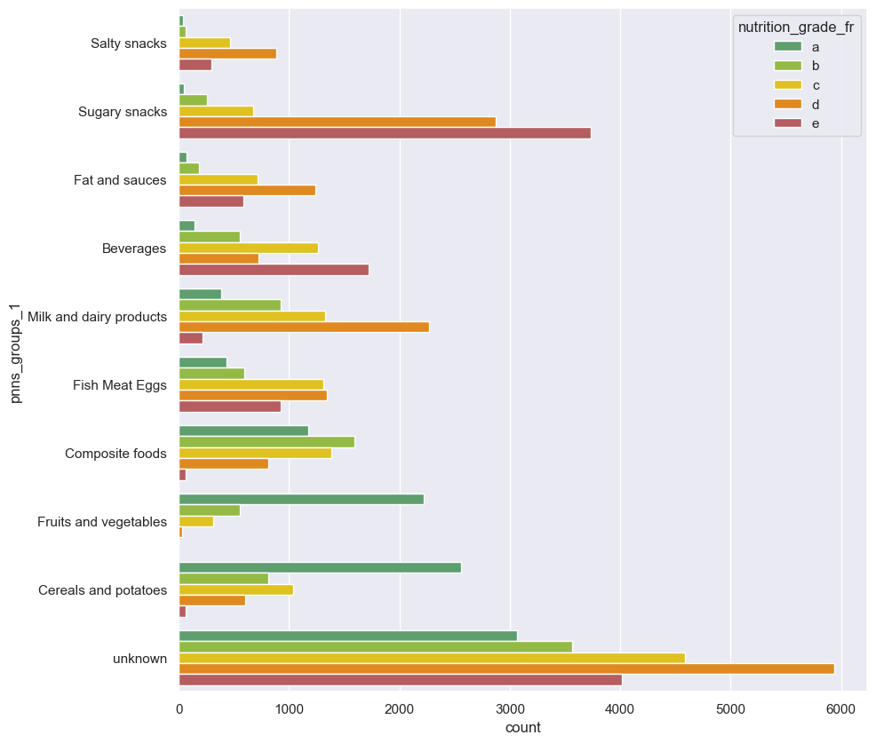
Analyse bivariée
Variables qualitatives / qualitatives
Test de Khi-2 entre ‘pnns_groups_1’ et 'nutrition_grade_fr'
p-value = 0 : Il y a dépendance.
Test de Khi-2 entre ‘pnns_groups_2’ et 'nutrition_grade_fr'
p-value = 0 : Il y a dépendance.

Slide 13
Variables qualitatives / quantitatives
Anova :
Énergie, lipides liés au Nutriscore.
Glucides, protéines indépendantes du Nutriscore.
Énergie, glucides, lipides et protéines liés aux catégories.
On peut donc résumer une catégorie à un individu sans perdre trop d’information.

Slide 14
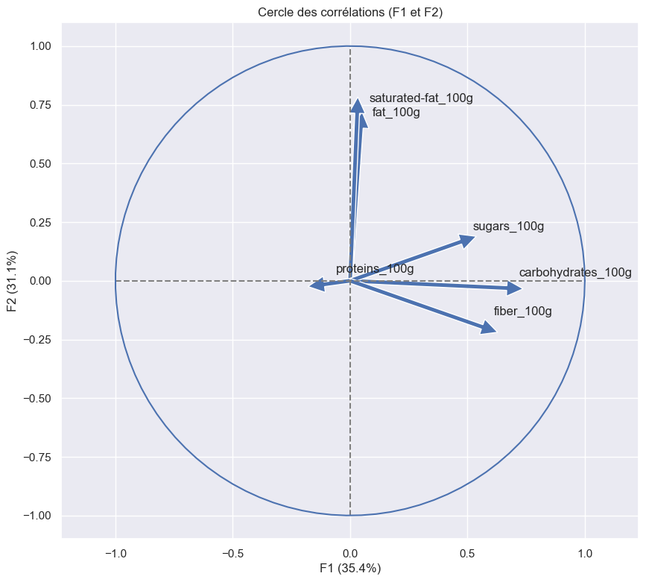
Analyse Multivariée (exploration par catégories)
Le premier axe factoriel décrit les sucres.
Le deuxième axe factoriel décrit les graisses.

Slide 15
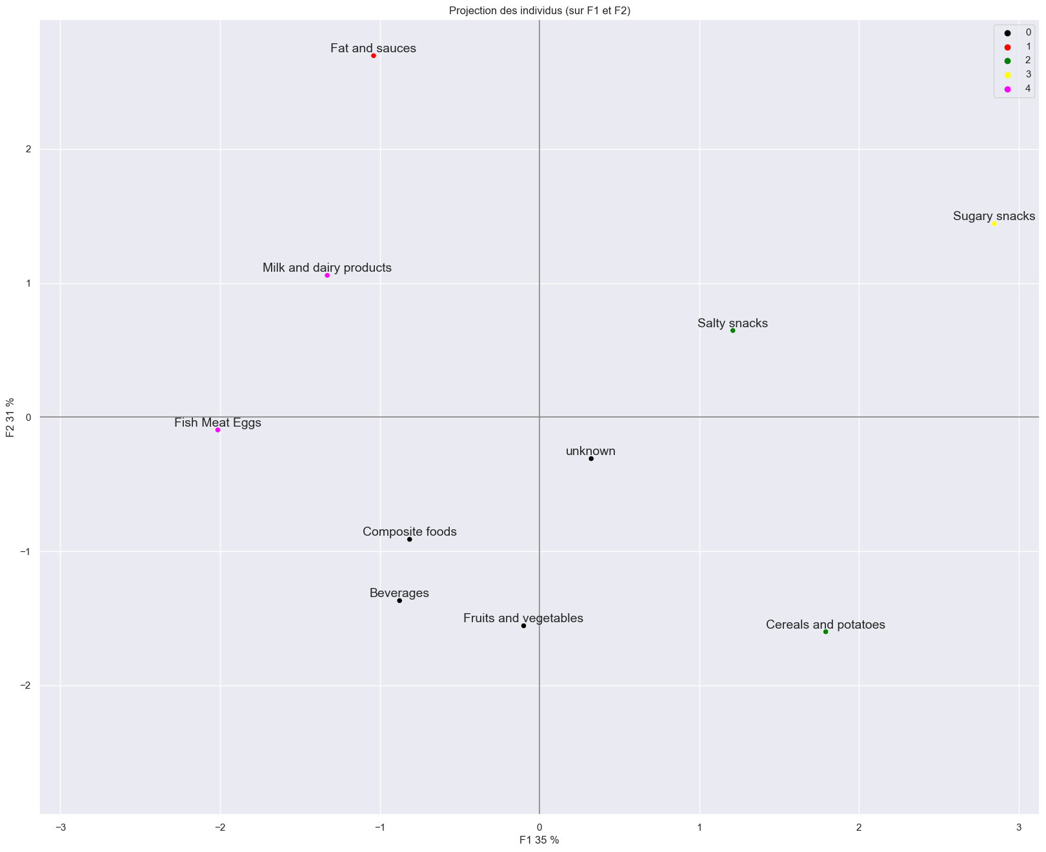

Slide 16
Analyse Multivariée
Création de nouvelles variables :
Bons Sucres = Glucide + Fibre - Sucre
Bonnes Graisses = Lipide - Acide gras saturés
Protéiné = Protéine

Slide 17
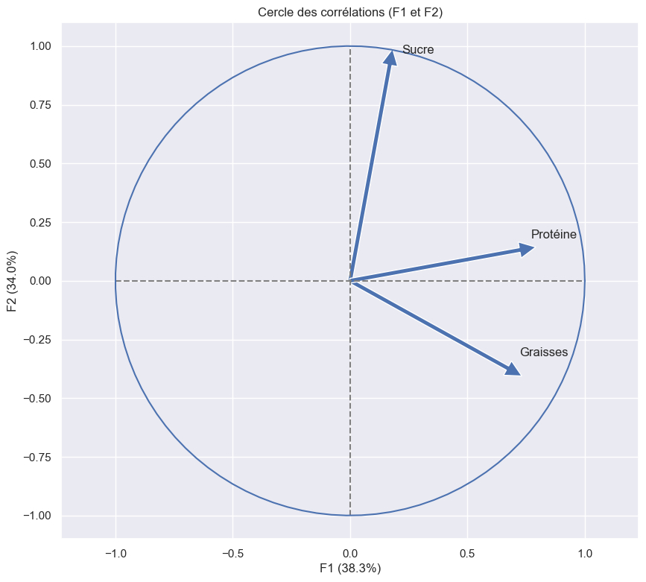
2 premiers axes principaux
71% de variance expliquée par le premier plan factoriel

Slide 18
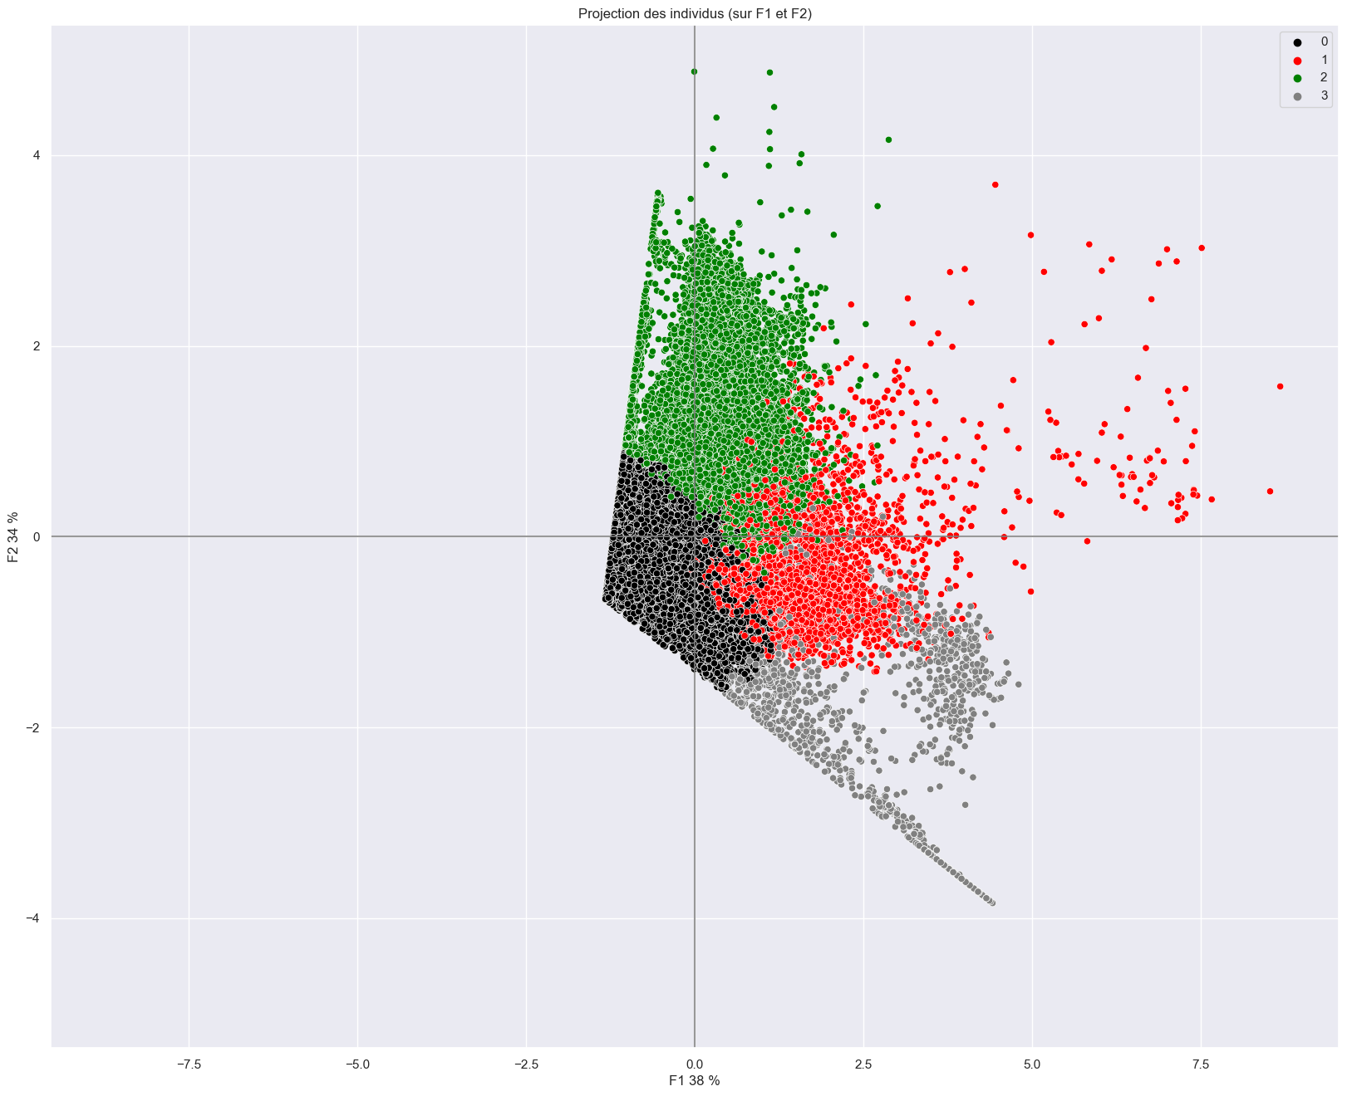
Bons sucres : en vert.
Protéiné : en rouge.
Bonnes graisses : en gris.
Pas de qualités nutritionnelles particulières : en noir.

Slide 19
Conclusion
Nécessité pour les clients de sélectionner des produits de bonne qualité (2/3 des produits sont mal notés).
Inégalité d’accès aux macronutriments (Plus facile d’accéder aux glucides puis lipides puis protéines).
Résultat discutable si on considère les “bonnes graisses” et “bons sucres” plus rares.
Pertinence du choix des nouvelles variables “Bons sucres”, “Bonnes graisses” et “Protéiné” car anticorrélation des 3 et apport intéressant du point de vue de la santé.
Mise en évidence des 4 clusters.
Projet pertinent et réalisable.

